Slide 1
Vous aimez votre chien,
Vous aimez COURIR,
Alors pourquoi ne pas associer ces deux plaisirs ?

Slide 2
Comment ? En vous lançant dans le canicross.
Oui mais c’est quoi le canicross ?

Slide 3
Tout d’abord c’est un sport accessible à tous les maîtres et à tous les chiens !
Aucune restriction d’âge, de race.

Slide 4
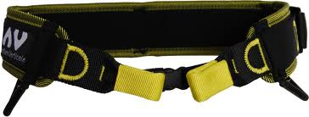
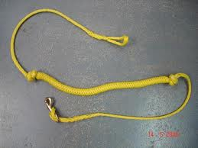
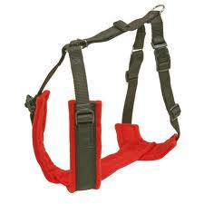
De quoi aurez-vous besoin ?
D’une ceinture
D’une ligne amortie
D’un harnais

Slide 5
Ensuite, c’est parti

Slide 6
DEPART GROUPE

Slide 9
Course enfant

Slide 14
C
A
N
I
B
A
B
Y

Slide 15
CANI VTT

Slide 22
C
A
N
I
M
A
R
C
H
E

Slide 24
PEU IMPORTE LE TEMPS…………

Slide 26
Si vous souhaitez pratiquer, rejoignez le club

Slide 27
Une occasion unique de découvrir le canicross

